Slide 1
Rodger Van Der Weyden
1399 - 1464

Slide 2
Ealaíontóir Pléimeannach (Flemish).
Rinne sé go leor pictiúir maidir leis cúrsaí reiligiúnach. (Íosa a thógáil anuas ón gcros)

Slide 3
An Deascadh

Slide 4
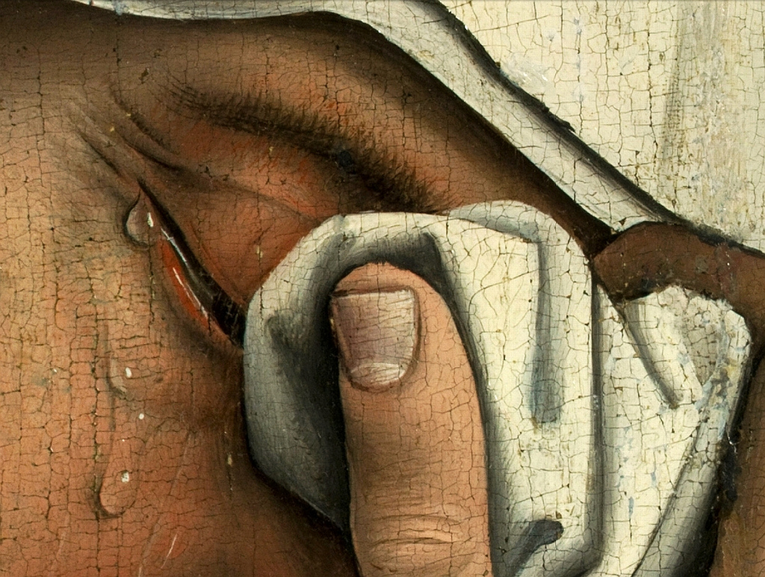
Mothúcháin.

Slide 5
